Slide 1
NOIP代码编程
NOIP 1-1-1
计算机基础 & 输出

Slide 2
1/ 计算机与编程
2/ 认识C++语言
3/ C++语言实操
4/ 课堂总结
5/ 相关练习

Slide 3
1/ 计算机与编程

Slide 4
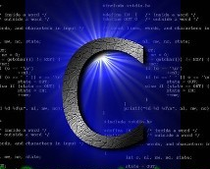



什么是编程语言
编程语言是人和计算机交流的工具。
人通过编程语言来编写程序；计算机则根据编程语言编译成指令并执行程序，从而完成人们设计想要达到的功能。
Notes:
在学习C++之前，首先先要思考一个问题：
什么是编程语言？
字面意思理解“编程语言”， “编程”是形容词，而“语言”是名词，决定性质的。
所以，思考什么是“语言”？
语言是沟通的工具。
而，老师和同学沟通，肯定不能讲print(“你好”)，因为这是编程语言。
人与人之间沟通肯定要讲“人话”，那我们与计算机沟通讲“人话”，计算机肯定是听不懂的。
所以我们与计算机沟通要用计算机的语言，即“编程语言“。
所以编程语言是人和计算机交流的工具。
语言大部分传达的是请求与命令。命令也是指令。
使用编程语言下达命令，其实就是编程的本质。

Slide 5
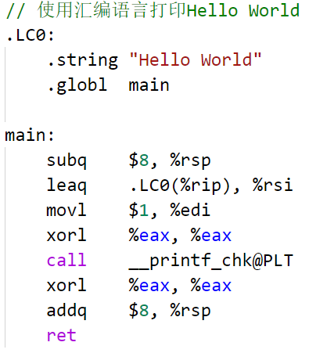
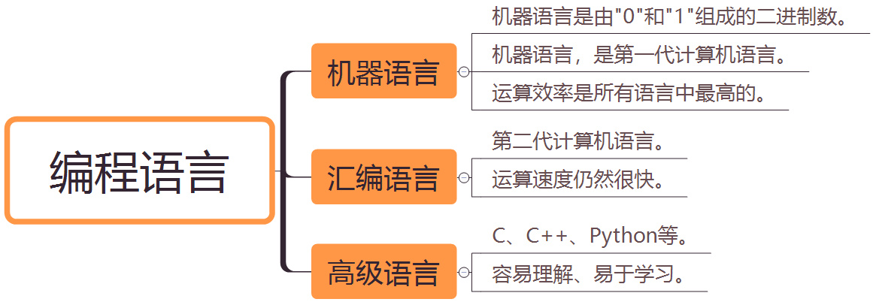
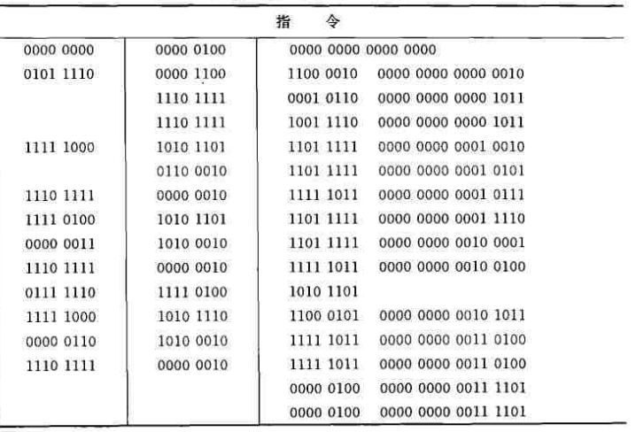
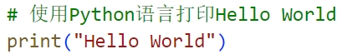
编程语言的分类
Notes:
了解了编程语言的作用，接下来了解一些编程语言的分类。
（本页不用解释太多，基本上学生对机器语言、汇编语言没有任何认识）
（核心先给学生展示一些这几类语言长什么样子）
（要传达这样的思想：同一个任务，代码越长，执行速度反而越快）

Slide 6
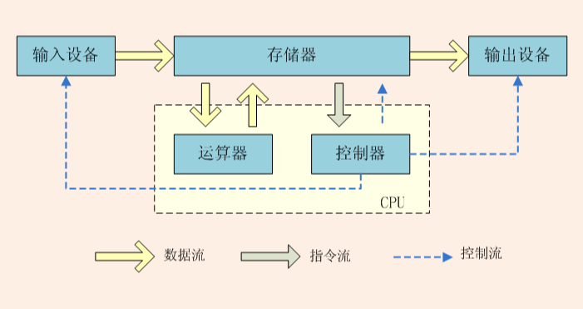
计算机如何工作
冯.诺依曼确定了”计算机结构“中的5大部件：
运算器
控制器
存储器
输入设备
输出设备
Notes:
了解了编程语言以后，接下来我们来认识一下计算机的体系结构。
为什么要了解计算机的体系结构？
我们学习编程语言，本质就是给计算机下达指令，
但是如果你连计算机有什么东西都不知道。
那我们没有办法去控制计算机。
（举例子比如给计算机下达转两圈的命令，但是计算机没有腿）

Slide 7
2/ 认识C++语言
Notes:
好啦，现在我们认识了计算机的语言和计算机的结构，现在就可以正式的了解C++啦

Slide 8
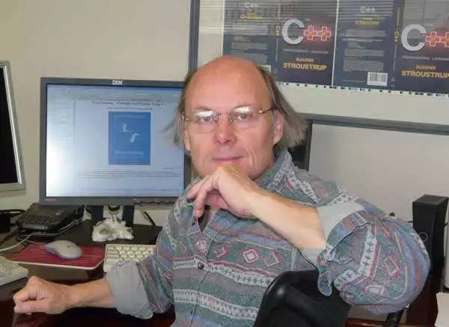
C++语言的历史
1979年，本贾尼博士来到AT&T实验室，开始从事C语言的改良工作
1983年，在C语言的基础上引入并扩充了“面向对象”的概念，发明了—种新的程序语言，该语言被正式命名为C++
为了表达该语言与C语言的渊源关系，它被命名为C++。 而本贾尼博士被尊称为C++语言之父。
本贾尼 · 斯特劳斯特卢普
Bjarne Stroustrup
Notes:
既然与C语言有渊源关系，那么我们来了解一下C与C++的关系，
以及什么是面向对象。

Slide 9


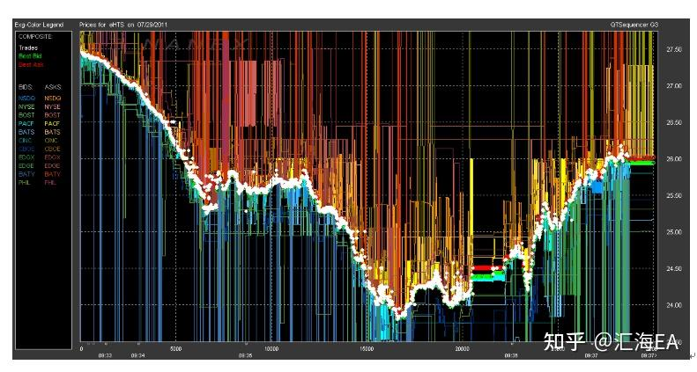
C++语言应用
Notes:
C++ 允许开发者直接访问内存和硬件资源，通过指针、内存管理等功能，开发者可以优化代码的执行效率，减少不必要的系统开销。在处理大量数据和需要高性能的应用场景下（如操作系统和高频交易系统），直接与硬件交互能够大幅提高系统的响应速度。 C++ 允许开发者控制内存分配和释放，而不是依赖垃圾回收机制。这样可以精确控制内存的使用，避免内存泄漏或过度分配，提高了性能。在游戏引擎和高频交易系统中，快速和高效的内存管理对于减少延迟和提高吞吐量至关重要。 C++ 是一种编译型语言，它的代码被编译成机器代码直接运行。这意味着，C++ 程序不需要解释执行，每个指令都能直接由 CPU 执行，从而提高了程序的执行速度。而像 Python、Java 等解释型语言则需要额外的解释和运行时开销，性能较低。

Slide 10


常用C++的集成开发环境(IDE)
Dev-C++
是Windows环境下的一个轻量级C/C++集成开发环境。安装简单上手容易。
Visual Studio Code
简称VS Code，可用于Windows、MacOS和Linux，具有丰富的插件，支持多种编程语言。
Notes:
了解了C++的历史以后，让我们正式感受C++的魅力吧！
本页简单介绍，可以让用MacOS的同学装VS Code。
Dev-C++上手容易，VS Code功能强大，建议同学们后期对编程更加得心应手以后去尝试使用VS Code（）

Slide 11
C语言与C++
C语言
头文件：29个
头文件：130个
 | C语言 | C++
面向过程编程 | √ | √
面向对象编程 | × | √
泛型编程 | × | √
函数式编程 | × | √
异常处理 (C++11)
类与对象
模板
STL
Lambda
(C++11)
Notes:
C++是C语言的超集，C语言会的C++都会。
举例子解释面向过程、与面向对象。泛型编程与函数式编程体一句名字就好不重要。
要让孩子知道C与C++的关系，在后续学习过程中，孩子要明确知道学的那一部分是属于C语言的，
哪一部分是属于纯C++的语法。
只有学好C语言才能学好C++，先学会走，才能学会跑。
（绝不能让孩子C++学了很久，对C不了解，甚至说不会C语言）

Slide 12
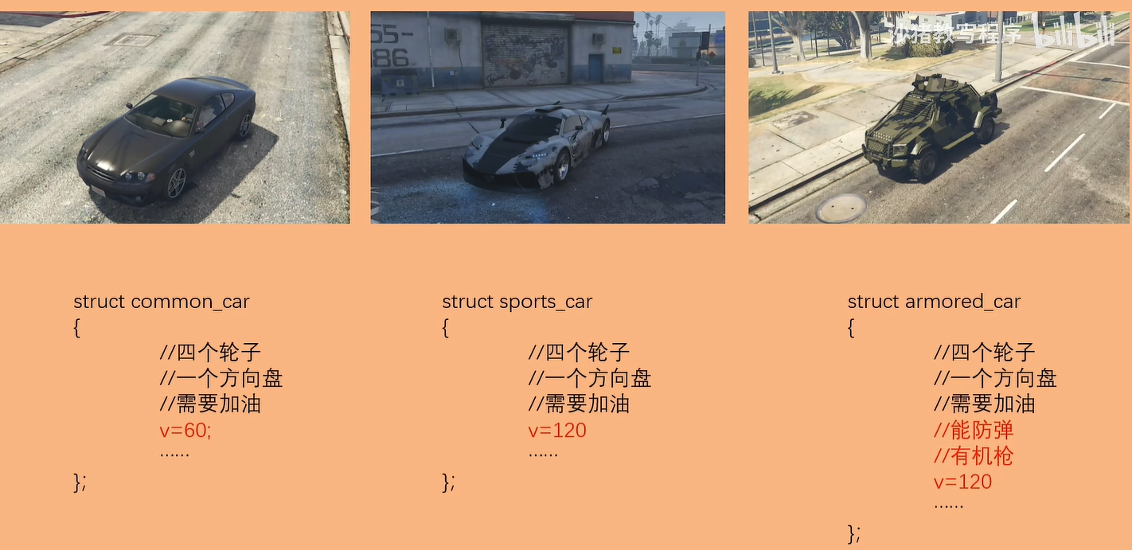

Slide 13
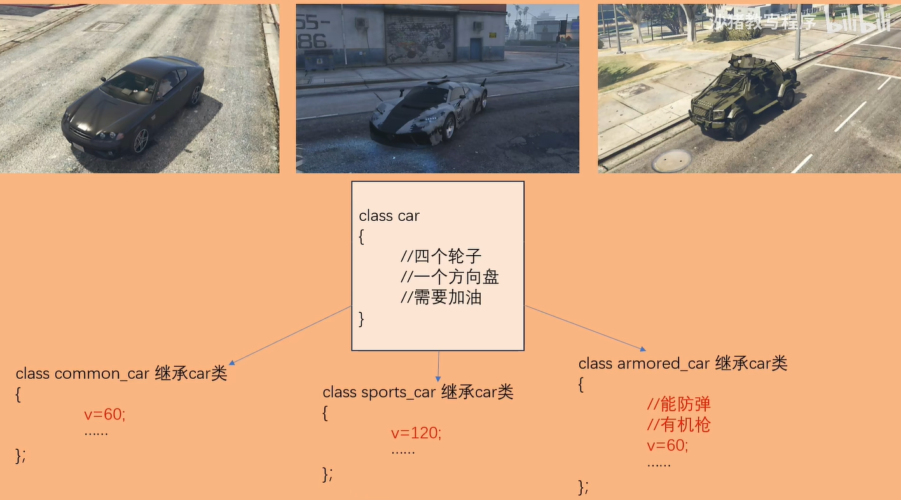

Slide 14
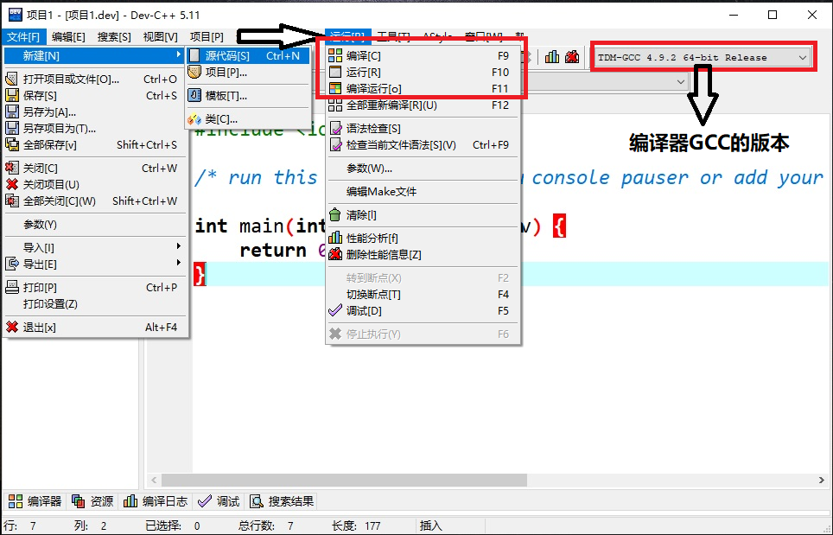
认识Dev-C++
Notes:
介绍界面功能，最好直接现场演示。

Slide 15
C++程序的基本结构
头文件
#include <iostream>
using namespace std;
int main() {
cout << "Hello World" << endl;
return 0;
}
命名空间
主函数
输出流
函数返回值
敲黑板：C++ 语言中所有符号必须是英文符号，大家一定要记住哦！

Slide 16
C++程序的基本结构
#include<iostream>
using namespace std; int main() {cout<<"Hello World"<<endl;return 0;}
敲黑板：
C++ 中，语句的分隔是以“ ; ”为分隔符的。分行写代码只是为了更方便编程人员阅读。
请同学们刚刚开始学习编程的时候要严格规范自己的编码风格，注意空格、缩进(Tab键)。
良好的编码风格，就相当于一个人写字，是写的好看还是写的丑！

Slide 17
3/ C++语言实操
Notes:
好啦，现在我们认识了计算机的语言和计算机的结构，现在就可以正式的了解C++啦

Slide 18
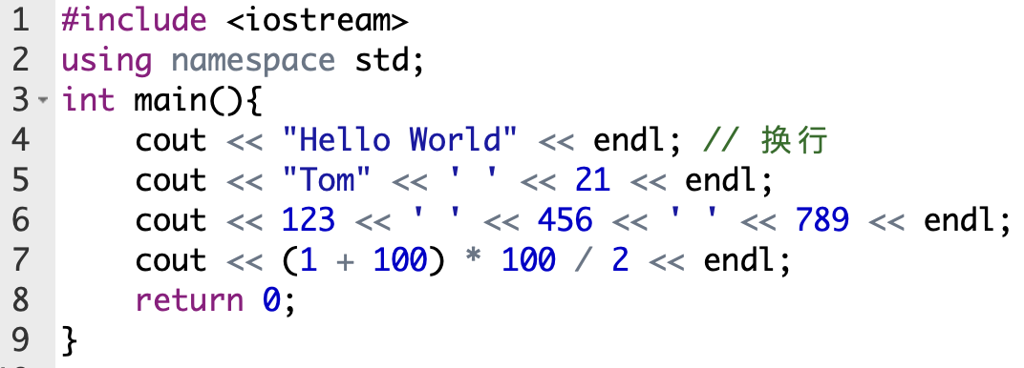

cout 介绍
cout 是 C++标准库中的输出流(ostream)对象 ，用于将数据输出到标准输出设备或文件中。
cout语句的一般格式为：cout<<表达式1<<表达式2<<……<<表达式n;
其中使用 << 运算符来将数据输出到 cout 中。
cout 可以使用多个 << 输出多个项目(如字符串string、整数int、小数float、字符char等)到标准输出设备上。
如果输出内容过长，可直接换行。注意只能在最后一行结尾加上分号 ;
endl 表示换行输出。

Slide 19
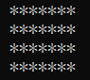
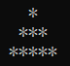
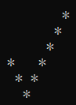
cout 练习1
练习1. 让计算机显示一个矩形的图案
练习2. 让计算机显示一个三角形的图案。
练习3. 让计算机显示一个对号图案
Notes:
题目来源 P1366【洛谷】

Slide 20
一起来找茬
#include <iostream> using namespace td;
int main() {
cout << hi
return 0;
}
#include <iostream>
int main() {
cout << ”hi”;
return 0;
}
#include <iostream>
using namespace std;
int main() {
cout << "hi";
<< endl;
return 0;
}

Slide 21
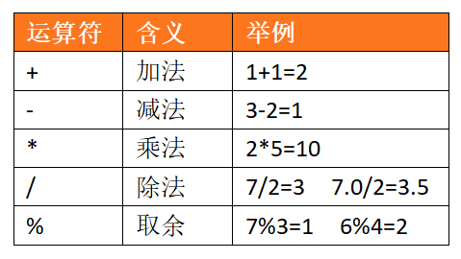
打印算术运算符结果
注意！
C++中，整型 (int) 与整型 (int) 做除法运算的时候，结果还是整型 (int)，直接抹掉小数点后面的数字
(向零取整)。
与Python中的 // （整除符号）有所区别，Python的//是向下取整！

Slide 22
STOJ 26 粉刷匠
题目描述
两个工人3天刷墙18平方米，请问1个工人1天能刷多少平方米？（使用输出语句输出算式的结果即可）
输入
无
输出
输出一行，为一个整数。
数据范围
本题无输入输出，无需考虑数据范围。
输入样例
无
输出样例
无
提示
本题仅有唯一一个结果，oj测评打分需要答案严格匹配！

Slide 23
STOJ 28 运算结果
题目描述
请尝试输出[(123764 + 2453 - 2327) * 23 - 78522] 除以 3 的 余数。
输入
无
输出
输出一行，为一个整数。
数据范围
本题无输入输出，无需考虑数据范围。
输入样例
无
输出样例
无
提示
本题仅有唯一一个结果，oj测评打分需要答案严格匹配！

Slide 24
STOJ 29 小明买糖
题目描述
小明买了5块糖，花了8元钱，他还想买12块糖，还应该花多少钱？
输入
无
输出
输出一行，为一个浮点数(也就是小数)，表示花了的钱数。
数据范围
本题无输入输出，无需考虑数据范围。
输入样例
无
输出样例
无
提示
本题仅有唯一一个结果，oj测评打分需要答案严格匹配！

Slide 25
STOJ 39 分苹果
题目描述
把20个苹果平均分给3位同学，每人分得几个，还剩几个呢？请使用输出语句输出两个结果。
输入
无
输出
一行两个整数用空格隔开，分别为分得几个苹果，还剩几个苹果。
数据范围
本题无输入输出，无需考虑数据范围。
输入样例
无
输出样例
无
提示
本题仅有唯一一个结果，oj测评打分需要答案严格匹配！

Slide 26
4/ 课堂总结

Slide 27
注意事项
头文件
#include <iostream>
using namespace std;
int main() {
cout << "Hello World" << endl;
return 0;
}
命名空间
主函数
输出流
函数返回值
1. 请牢记C++程序的基本结构！
2. 理解C++中的编译、运行的含义
3. 掌握 cout 的最基本用法。

Slide 28
5/ 相关习题

Slide 29
相关习题
STOJ 199 求函数的值
STOJ 200 打印练习
洛谷 B2002
题单链接：https://oj.stemstar.com/contest/34

